Slide 1
Bookingam
Croitor Robert-constantin
Tighineanu Andrei
Brasovianu Dragos

Slide 2
Introduction
Cartile reprezinta una din principalele metode de imbogatire a inteligentei umane. Acestea sunt modul principal prin care cunostintele acumulate in decursul a mii de ani au fost transmise mai departe.
In zilele noastre , acestea nu sunt doar un mod de a afla despre vechiurile obiceiuri si traditii ale umanitatii , dar si un mod prin care oamenii is cultiveaza inventivitatea , astfel ajungand sa descopere lucruri noi.
Singurul lucru pe care trebuie sa-l stii este unde se afla biblioteca…” - Albert Einstein

Slide 3
Challenge
Desi cartile sunt un lucru foarte important in viata unui om , acestea au inceput sa dispara incetul cu incetul din viata acestora , din diferite motive , precum : -Internetul -Rezumate si studii incomplete -Librarii inchise -Aplicatii cu prea multe add-uri -Costul cartilor fizice -Imosibilitatea noilor scriitori de a se promova

Slide 4
Pandemic Challenges
Aceste probleme, deja intr-un numar foarte mare au fost inrautatite pe perioada pandemiei din ultimii 2 ani: -Accesul in librarii si biblioteci restrans sau interzis -Preturi extrem de mari pentru livrarea cartilor

Slide 5
Solution
Astfel, pentru a rezolva macar o parte din problemele enumerate mai sus, echipa noastra a decis sa creeze o aplicatie online, ce va cuprinde un numar mare de carti colectate fie din mediul online, de pe diferite site-uri sau prin intermediul unor api-uri ori prin incarcarea lor directa de catre autorii acestora.

Slide 6
Beneficii
Platforma accesibila tuturor
Posibilitatea de incarcare a unei carti de catre oricine
Un sistem de report si evaluare a cartilor , pentru a mentine operele incarcate la un nivel cel putin decent
Un sistem de abonare, prin care userul primeste mail-uri despre cartile noi aparute ce il pot interesa (In viitor)
Parteneriate cu librarii si biblioteci

Slide 7
Beneficii
Vom rezolva problema expusa de faimoasa scriitoare J.K.Rowling in citatul : "Daca nu-ti place sa citesti, inseamna ca nu ai gasit cartea potrivita"

Slide 8
Result
Ne dorim sa oferim acces tuturor persoanelor ce sunt interesate de citirea unei carti
Ne dorim sa readucem cartile in viata oamenilor ce au uitat de acestea prin facilitarea accesului la acestea “Nimic nu poate face ceea ce face o carte. Te ridica din viata ta..catre o lume cu totul noua, o noua perspectiva. O carte este ca un vis pe care il imprumuti…” Dave Kellet

Slide 9
Concurenta
Scribd Platforma WEB si Mobile.
Avantaje : -O colectie impresionanta de carti -Genuri multiple de carti -AudioBooks -Sheet Music
Dezavantaje : -Free Trial 30 de zile -Preturi mari dupa expirarea free trial-ului

Slide 10
Concurenta
Google Books Platforma WEB si Mobile
Avantaje : -O colectie impresionanta de carti -Carti colectate de pe multiple site-uri
Dezavantaje : -UI neinteractiv / nesugestiv , totul desfasurandu-se prin intermediul Google Search -O parte din carti sunt platite -Nu promoveaza dorit scriitorii necunoscuti

Slide 11
Concurenta
Audible Platforma WEB si mobile
Avantaje : -Genuri multiple de carti -AudioBooks
Dezavantaje : -Free Trial prin Amazon Prime , platit -Preturi extrem de mari pentru carti -Nu promoveaza intentionat scriitorii necunoscuti

Slide 12
Concurenta
Wattpad Platforma WEB
Avantaje : -UI interactiv -Colectie medie de carti -Posibilitatea de adaptare a cartii ca si serial TV
Dezavantaje : -Nu promoveaza exclusiv scriitorii -Subscriptie Premium , fara de care cititorii primesc reclame constante, nu pot citi un numar nelimitat de carti si nu au currency virtual nelimitat -Nevoia unui currency virtual pentru a debloca carti -Costul subscriptiei destul de mare

Slide 13
Concurenta
Good Novel Platforma Mobile
Avantaje : -Promoveaza in mod exclusiv scriitorii necunoscuti -O colectie medie de carti
Dezavantaje : -Nevoia unui currency virtual pentru a debloca carti -Costul currency-ului virtual este extrem de mare , iar metoda de “reward zilnic” nu este consistenta. -Nu exista o divesificare a genurilor destul de mare (Majoritatea cartilor fiind ori de dragoste ori SF)}

Slide 14
Tehnologii
React
Node.JS, Bootstrap
FireBase Authenticator Asigurarea securitatii aplicatiei , printr-un sistem sigur de autentificare folosind serviciile Firebase
Firestore Database
Stocarea tuturor userilor inregistrati pe aplicatie
RealTime Database
Stocarea cartilor favorite
Stocarea cartilor uploadate de catre scriitori

Slide 15
Tehnologii
Google books API Colectarea a cat mai multe carti licence free pentru pagina noastra / gasirea unor carti cautate de cititori ce nu se afla pe pagina noastra
PDF reader from google Deschiderea unei carti in format PDF pentru a putea fi citita de catre utilizatori
AppEngine from Google Cloud
Deployment in cloud

Slide 16
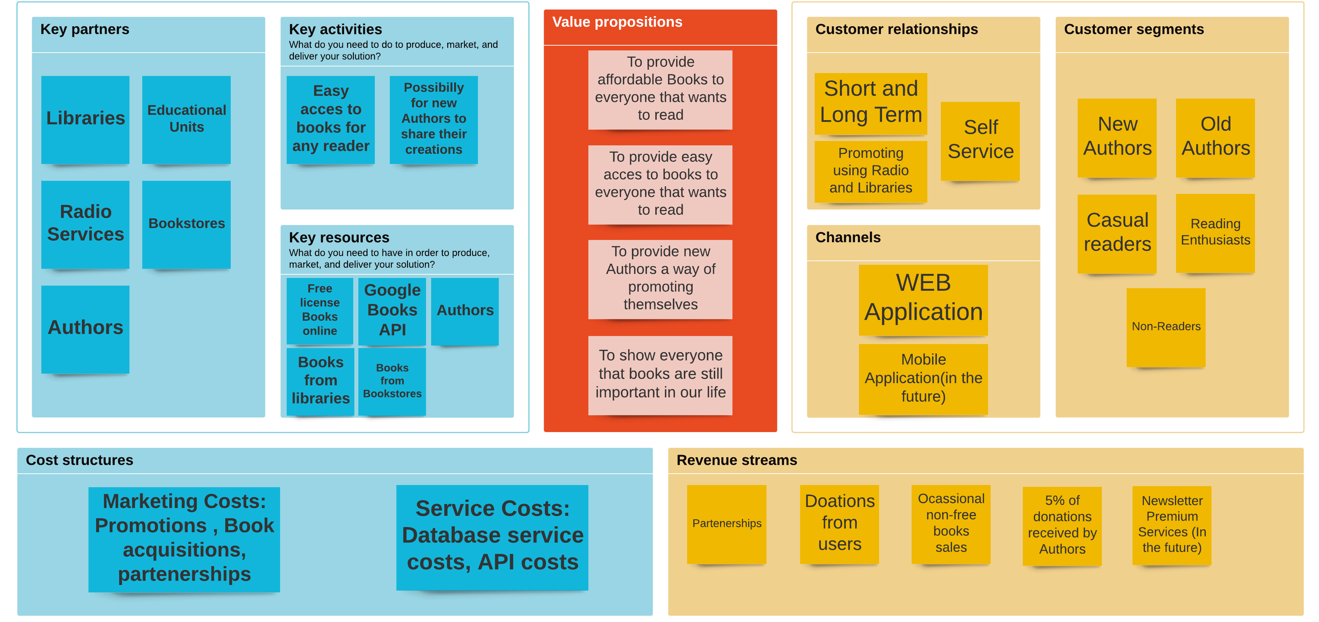
Business Model Canvas

Slide 17
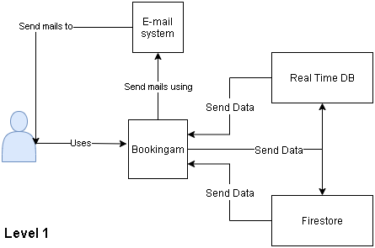
Level 1 – ARCHITECTURAL DIAGRAMS

Slide 18
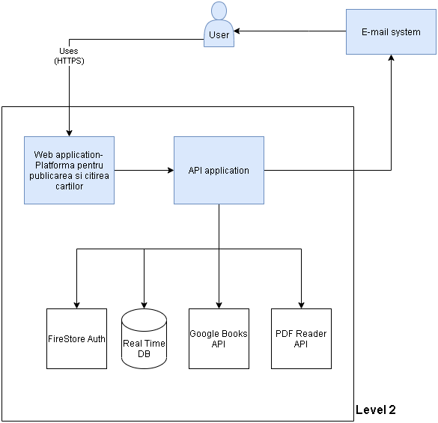
Level 2 - ARCHITECTURAL DIAGRAMS

Slide 19
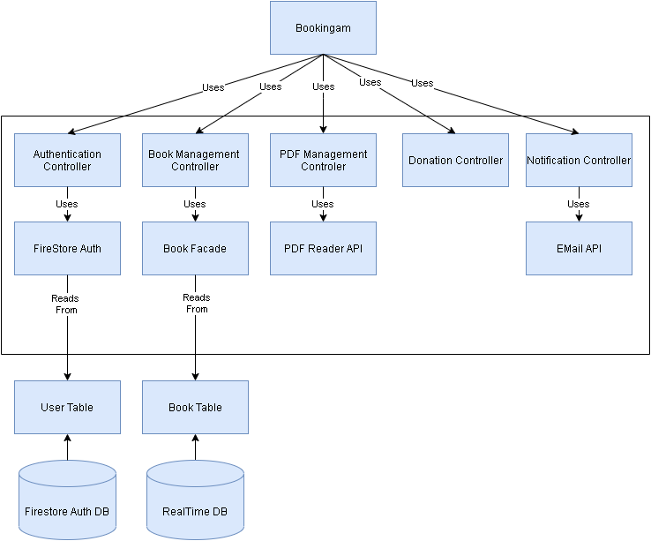
Level 3 - ARCHITECTURAL DIAGRAMS

Slide 20
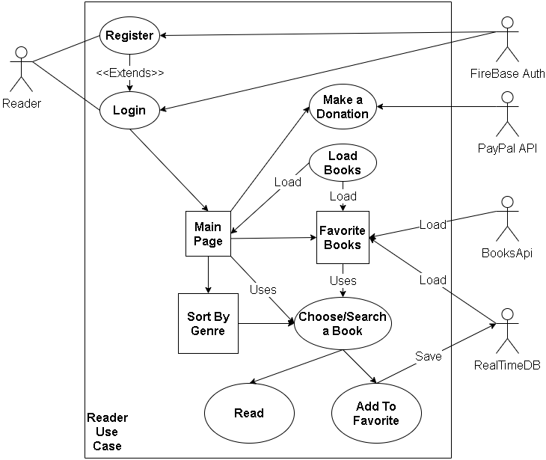
Use case - reader

Slide 21
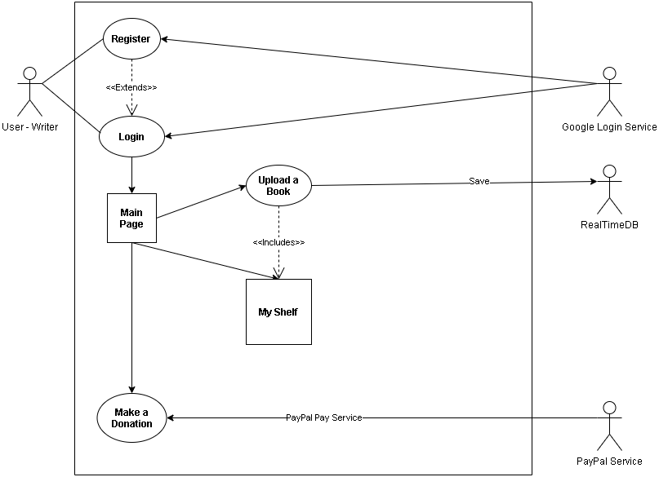
Use Case – wRITER

Slide 22
APIS
DB API: https://app.swaggerhub.com/apis/Ondrii11/Homework5/1.0.0
GOOGLE BOOKS: https://app.swaggerhub.com/apis/CC_HW5/GoogleBooksAPI/1.0.0
PDF READER: https://app.swaggerhub.com/apis/CC_HW5/PDF_Reader/1.0.0

